Slide 1
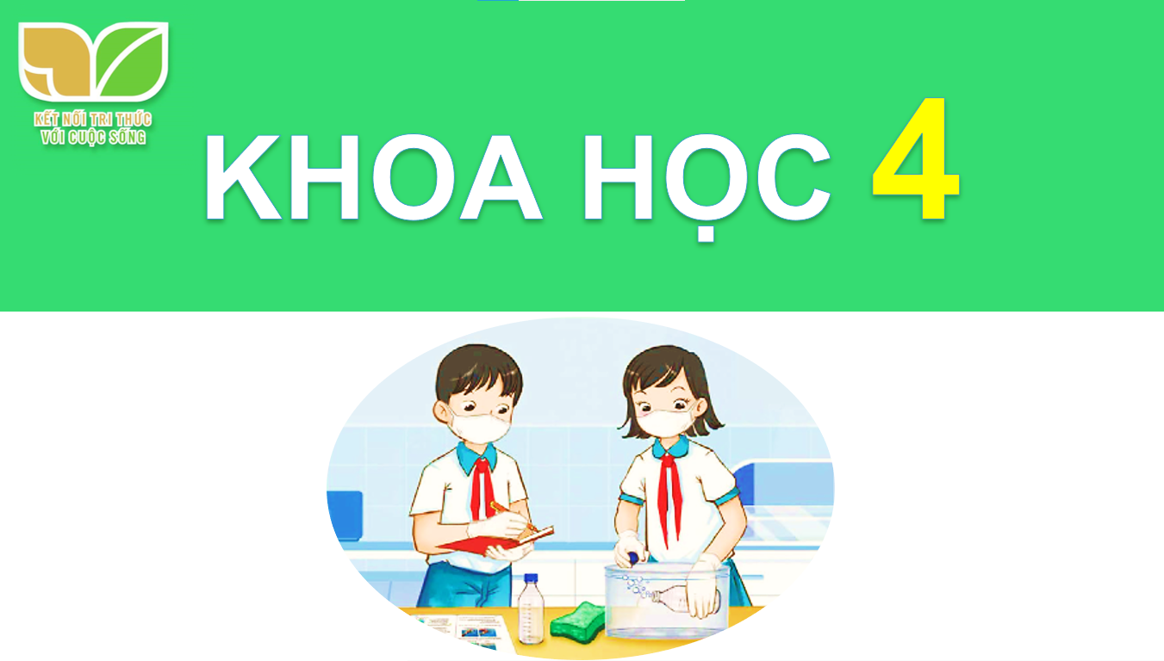
Notes:
Kho ppt Phan Linh_0916.604.268

Slide 2
KHỞI ĐỘNG

Slide 3
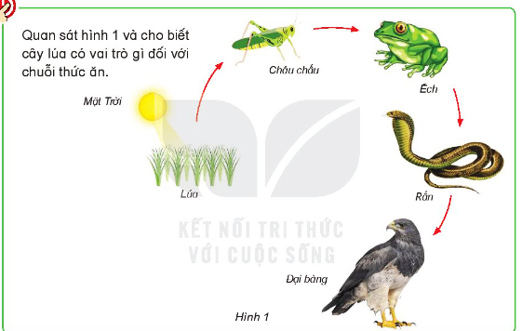
Cây lúa đứng đầu chuỗi thức ăn, cung cấp thức ăn cho động vật.
Mô tả chuỗi thức ăn trong hình. Cây lúa đóng vai trò gì trong chuỗi thức ăn?

Slide 4
KHOA HỌC VAI TRÒ CỦA THỰC VẬT TRONG CHUỖI THỨC ĂN
TRƯỜNG TIỂU HỌC QUANG TRUNG
Sách kết nối tri thức với cuộc sống – Lớp 4
Năm học 2024-2025

Giáo viên: Dương Thị Quyên
Notes:
Kho ppt Phan Linh_0916.604.268

Slide 5
MỤC TIÊU
Trình bày được vai trò quan trọng của thực vật đối với việc cung cấp thức ăn cho con người và động vật.
Thực hiện được một số việc làm giữ cân bằng chuỗi thức ăn trong tự nhiên và vận động gia đình cùng thực hiện.

Slide 6
KHÁM PHÁ

Slide 7
1. Thực vật cung cấp thức ăn cho con người và động vật

Slide 8

Con người và động vật lấy thức ăn ở đâu?

Slide 9
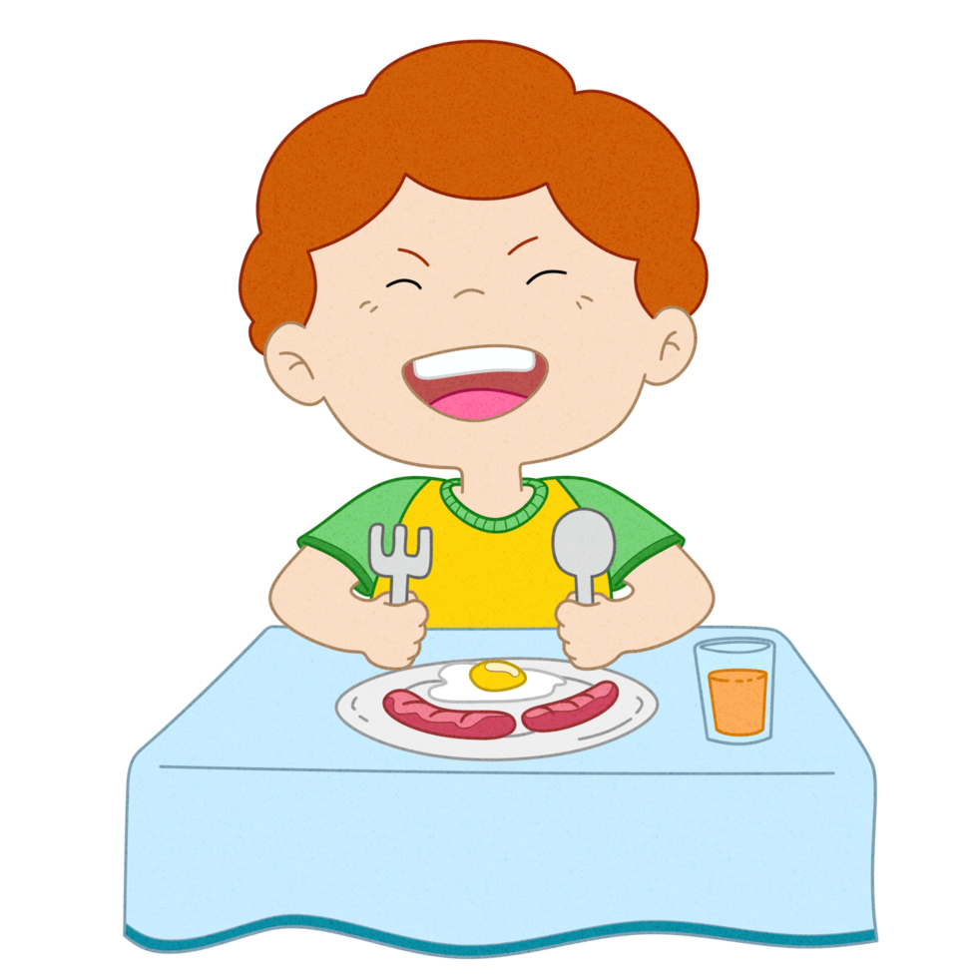
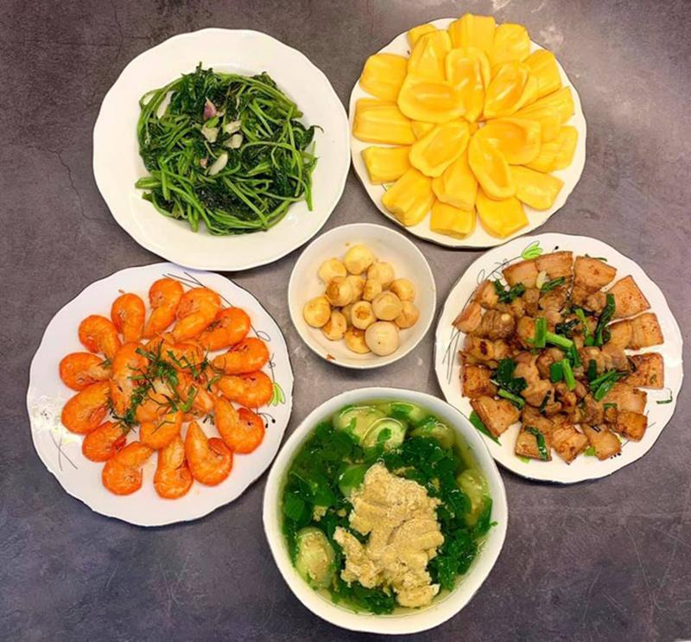
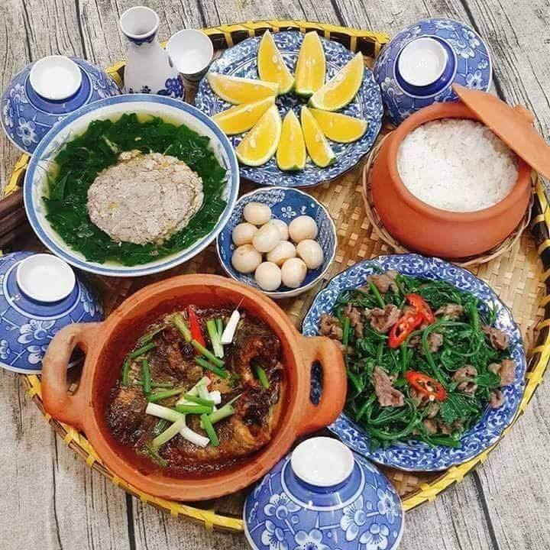
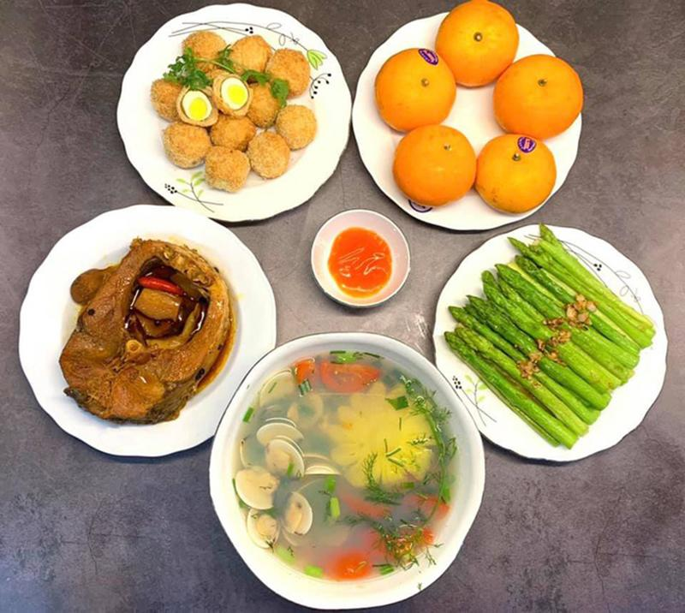
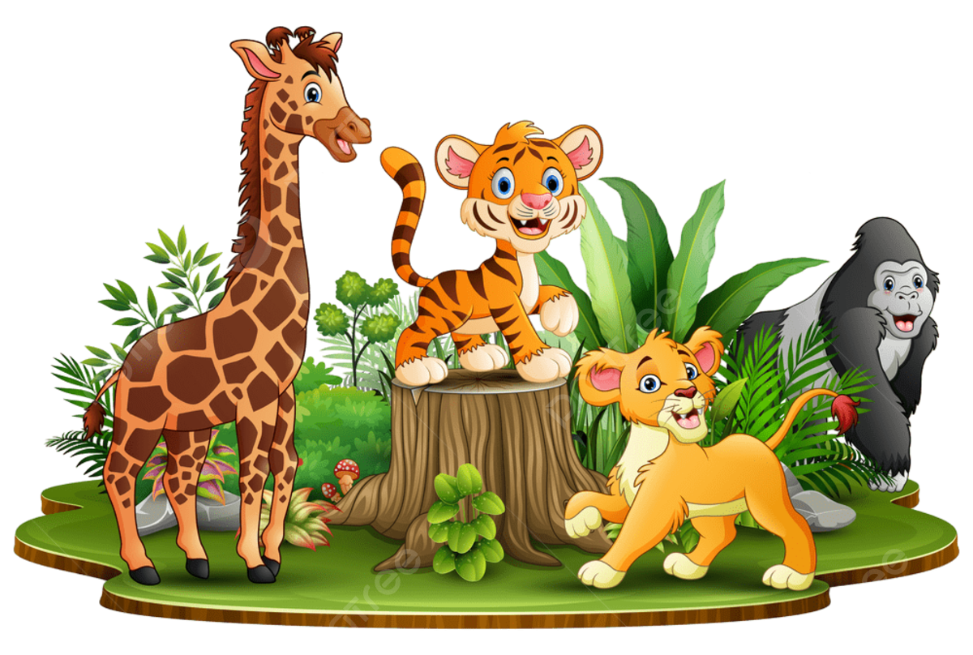
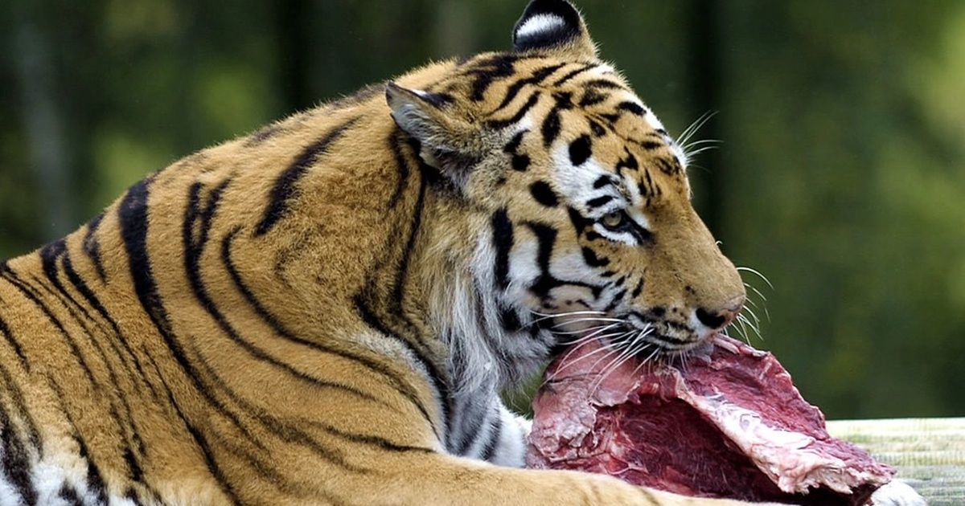
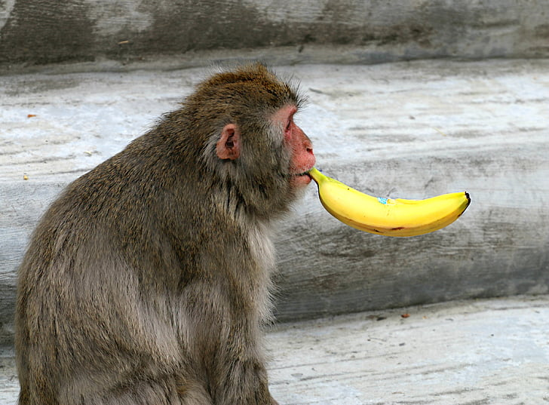
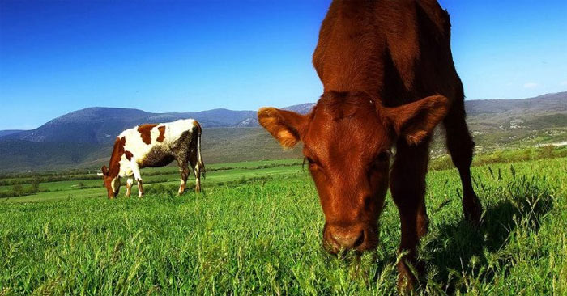
Con người và động vật lấy thức ăn từ thực vật và động vật khác. Trong đó, thực vật đóng vai trò quan trọng đối với sự sống của con người và động vật.

Slide 10
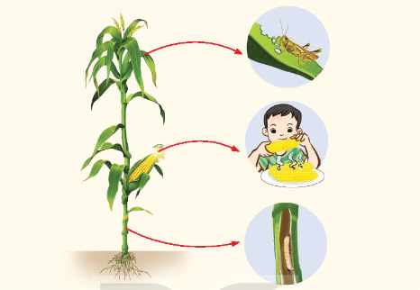
Những bộ phận nào của cây ngô có thể làm thức ăn cho con người và động vật?

Slide 11
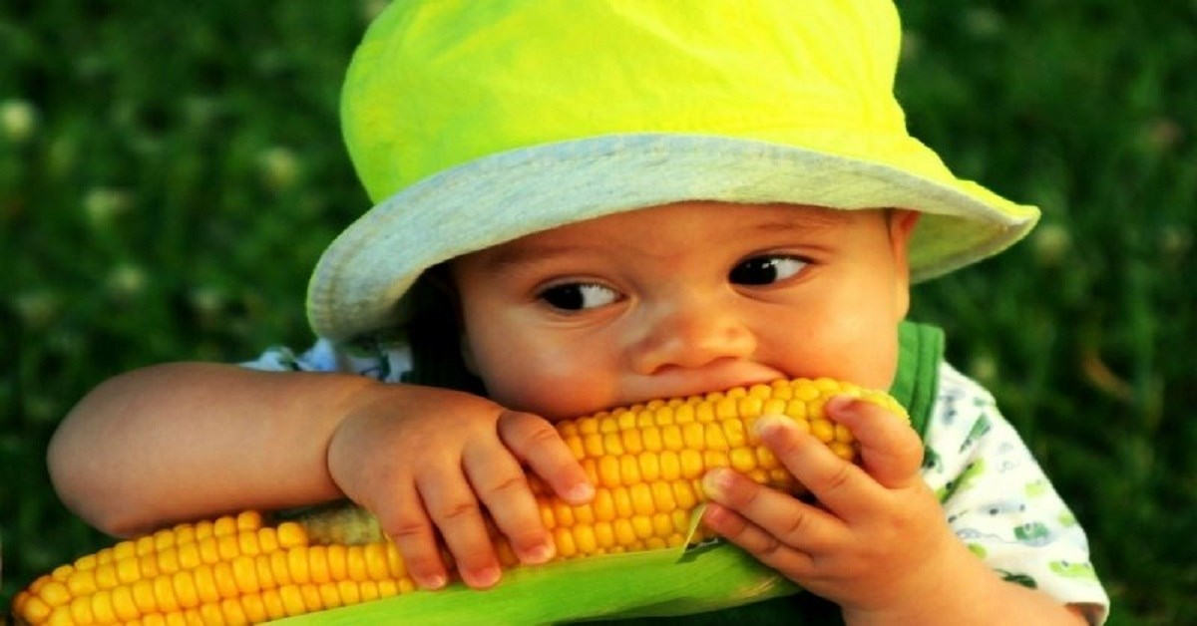
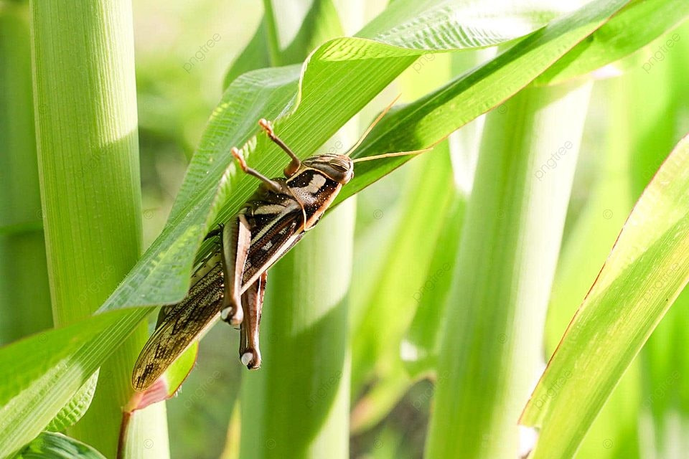
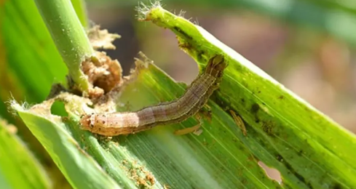
Bắp ngô là thức ăn của con người
Lá ngô, thân ngô là thức ăn của động vật (châu chấu, sâu)

Slide 12
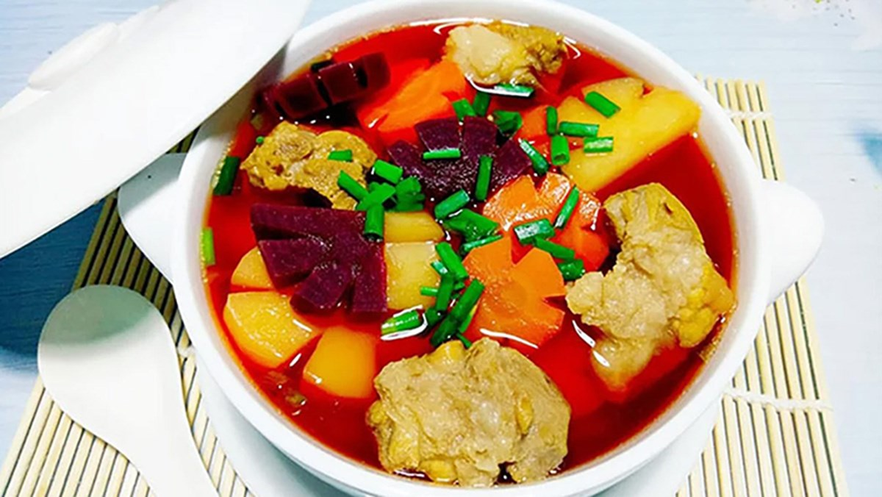
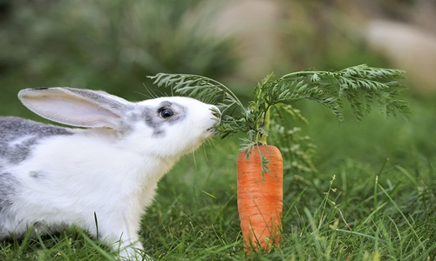
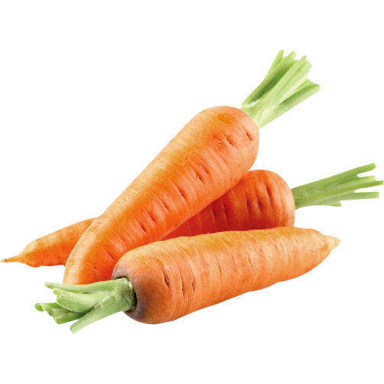
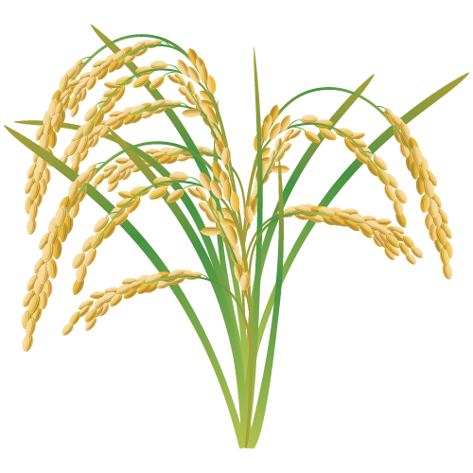
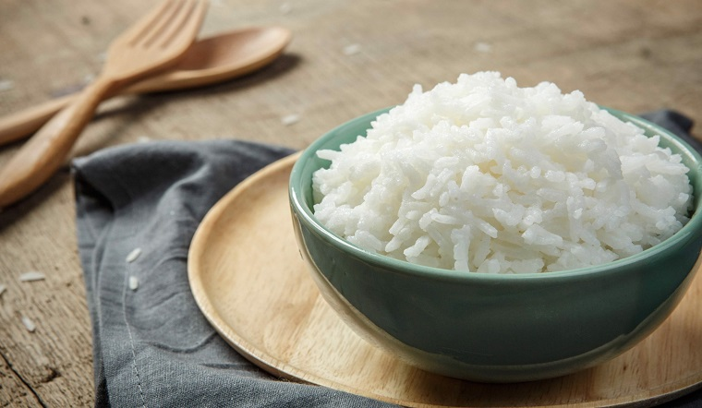
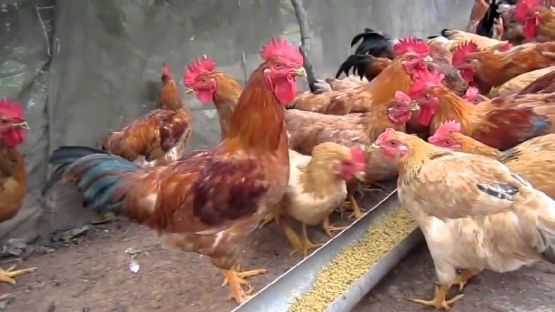
Em hãy lấy ví dụ chứng minh thực vật cung cấp thức ăn cho cả con người và động vật.

Slide 13
KẾT LUẬN: Gần như tất cả các bộ phận của thực vật đều có thể dùng làm thức ăn cho con người và động vật.

Slide 14
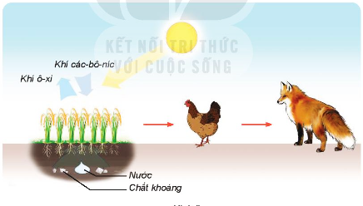
Cây lúa tổng hợp ánh sáng mặt trời, nước, chất khoáng, không khí… để tạp thành chất dinh dưỡng và nuôi cây
“Thức ăn” của gà là hạt thóc từ cây lúa; cáo ăn gà, không ăn thóc.

Slide 15

Nhận xét vai trò của thực vật trong chuỗi thức ăn sau:
Thực vật đứng đầu choỗi thức ăn, cung cấp thức ăn cho động vật.
Notes:
Kho ppt Phan Linh_0916.604.268

Slide 16
THẢO LUẬN NHÓM ĐÔI
Con người và động vật có thể tự tổng hợp chất dinh dưỡng từ không khí, nước, ánh sáng… được không? Thực vật đóng vai trò gì trong việc cung cấp thức ăn cho con người và động vật?

Slide 17
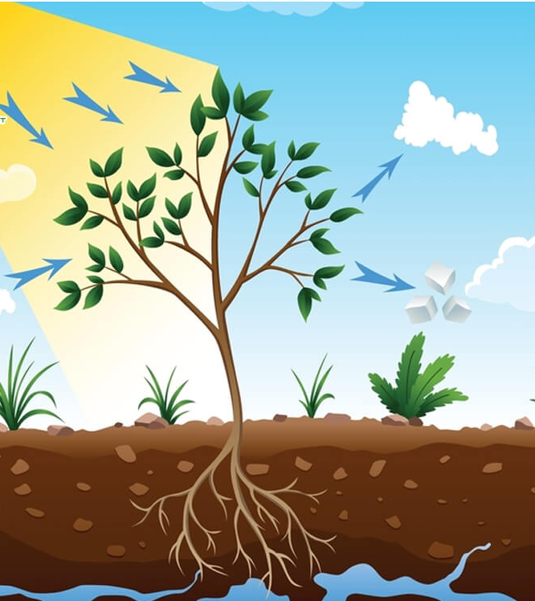
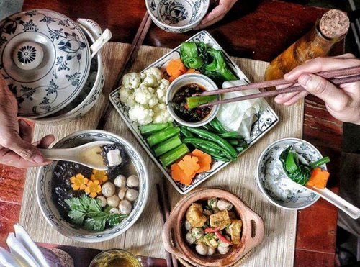
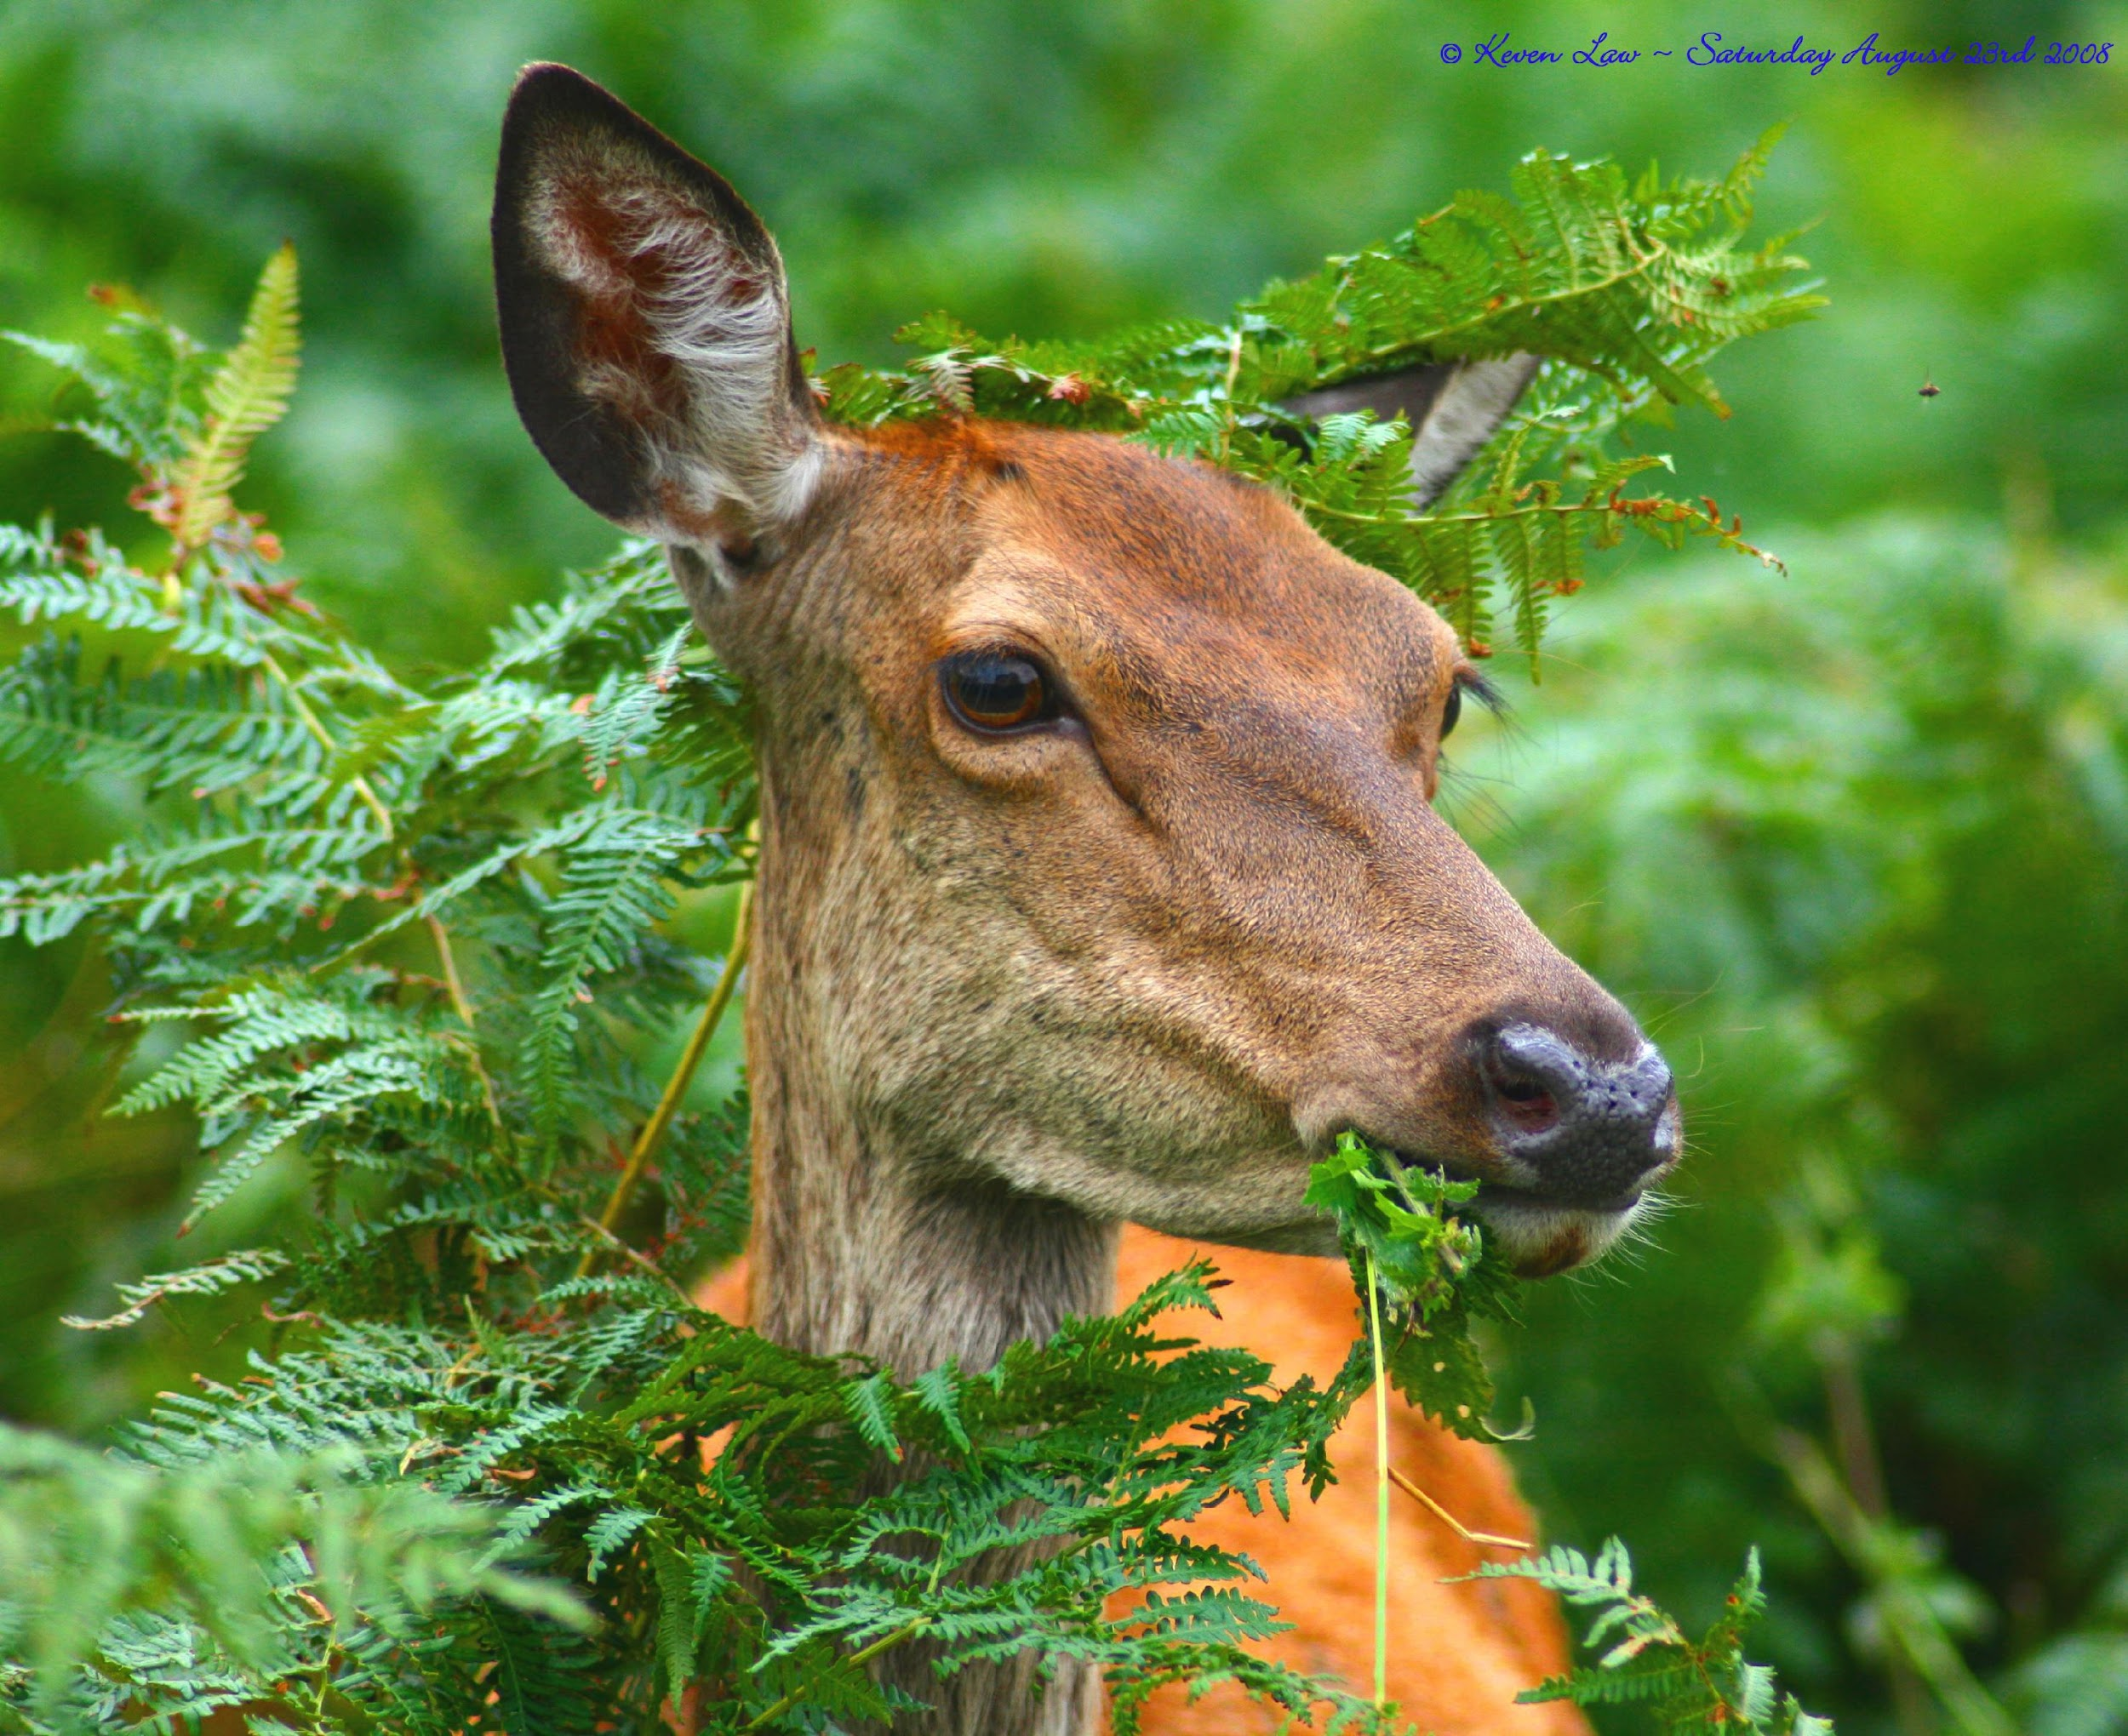
Thực vật có khả năng tổng hợp chất dinh dưỡng từ ánh sáng, nước, không khí… để phát triển. Con người và động vật không có khả năng tự tổng hợp chất hữu cơ nên phải lấy thức ăn từ bên ngoài. Thực vật cung cấp thức ăn cho con người và động vật.

Slide 18
Trong chuỗi thức ăn, thực vật thường là sinh vật đứng đầu chuỗi thức ăn , hay còn được gọi là được gọi là sinh vật tự dưỡng, sinh vật cung cấp.

Slide 19
VẬN DỤNG
Notes:
Kho ppt Phan Linh_0916.604.268

